Slide 1
Муниципальный информационно-библиотечный центр как центр координации и информационно-методической поддержки школьных библиотек/информационно-библиотечных центров: итоги работы за 2021-2024 годы
Добрина Екатерина Сергеевна,
главный специалист МАУ «Центр развития образования»

Slide 2
В 2021 году распоряжением министерства образования и науки Хабаровского края от 16.04.2021 № 448 статус муниципального информационно-библиотечного центра был присвоен информационно-библиотечному центру МБОУ СОШ № 15 имени Пяти Героев Советского Союза.
Руководитель – Краснова Галина Николаевна

Slide 3
В Хабаровске 70 общеобразовательных организаций
49
школьных библиотек
21
информационно-библиотечных центров
В школьных библиотеках/информационно-библиотечных центрах работают 77 человек
Доступ к электронным образовательным ресурсам: к ЛИТРЕС имеют все библиотеки/ ИБЦ, к Национальной Электронной Библиотеке, Президентской библиотеке имени Н. Б. Ельцина -11 школьных библиотек/информационно-библиотечных центров.

Slide 4
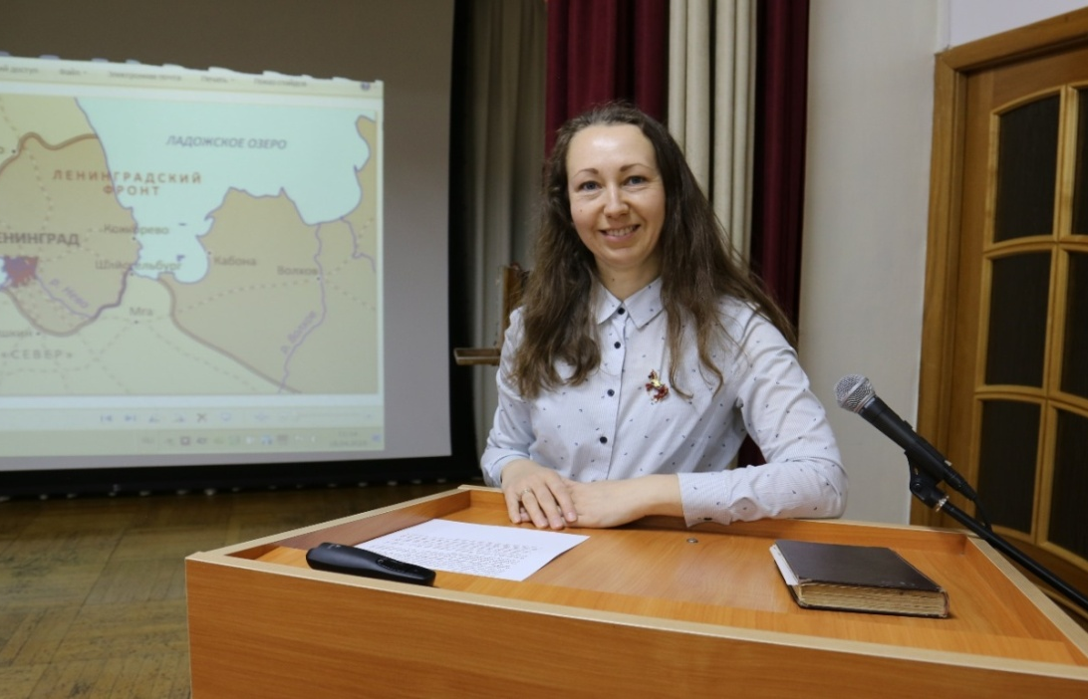
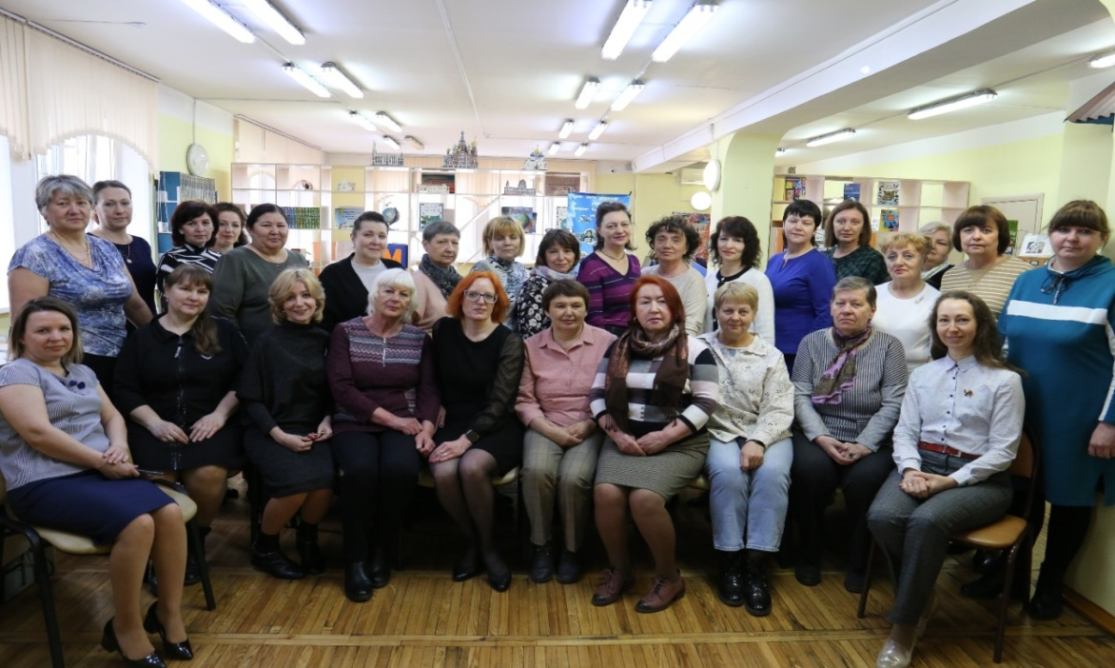
С целью оказания методической и практической помощи по различным направлениям профессиональной деятельности сотрудникам школьных библиотек/информационно-библиотечных центров проводятся методические совещания, консультации, семинары, круглые столы.
В апреле 2023 года в краевой детской библиотеке имени Н.Д. Наволочкина состоялся семинар «Новая библиотека: идеи и практики развития», на котором были рассмотрены основные направления деятельности школьной библиотеки/ИБЦ в условиях реализации обновленных ФГОС, представлен опыт работы по использованию ресурсов школьной библиотеки при сопровождении проектной деятельности обучающихся.
На семинаре «Формы продвижения книги и чтения» в апреле 2024 года рассмотрены различные формы организации мероприятий, направленных на повышение читательской и творческой активности.

Slide 5
С 2022 года в общеобразовательных организациях города реализуется проект «Открывая книгу, открываем мир!»
В рамках проекта в течение учебного года для обучающихся проводятся различные мероприятия, направленные на:
Развитие познавательной сферы обучающихся (викторины)
Выявление круга читательских интересов (беседы о прочитанных книгах), привлечение внимания читателей к определенной теме (книжные выставки, выставки – инсталляции)
Формирование художественного вкуса, эстетического восприятия произведения (литературные гостиные)
Формирование интереса к художественному слову (конкурсы чтецов)
Акции в социальных сетях

Slide 6
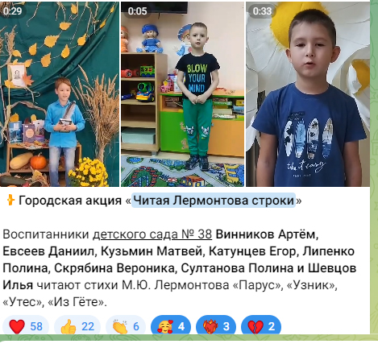
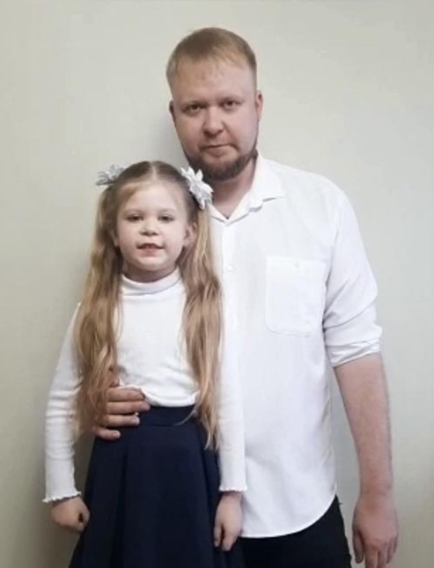
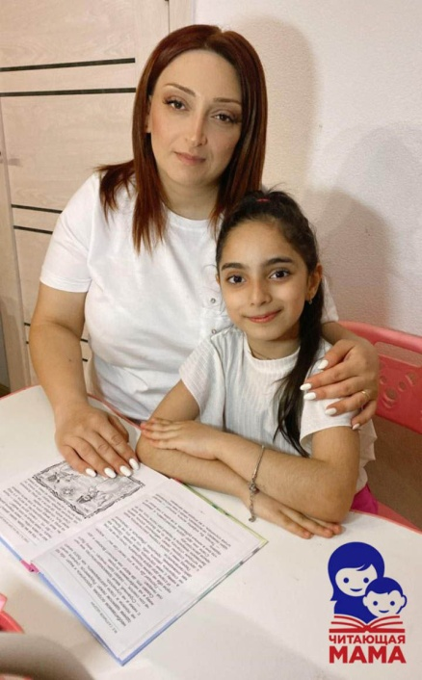
Акции в городских сетях
С 2023 года с целью популяризации литературного творчества, приобщения к поэзии, развития исполнительской культуры в образовательных организациях проходят городские акции. В них принимают участие воспитанники детских садов, обучающиеся общеобразовательных учреждений и учреждений дополнительного образования. Участники акций выбирают для прочтения отрывки из стихотворений, декламируют их на камеру и создают видеоролики, которые транслируются в телеграм-канале МАУ «Центр развития образования». Акции вызывают у детей очень большой интерес

Slide 7
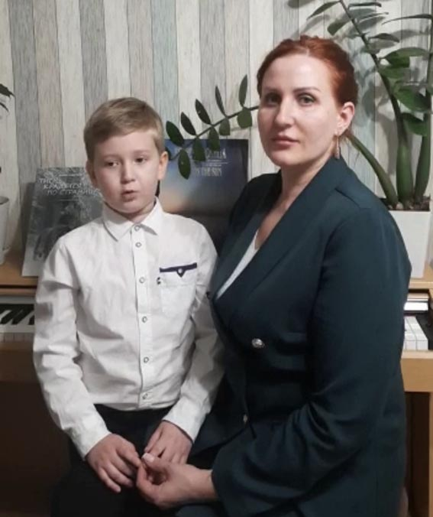
Первая акция состоялась в мае 2023 года.
Она была посвящена 165-летию г. Хабаровска и
называлась «Читаем вместе с родителями».
135 ребят из 30 образовательных учреждений вместе с
родителями поздравили любимый город с юбилеем.
В декабре 2023 года в городской
акции «Прокачай в себе поэта!»
20 ребят читали стихи собственного сочинения.
В октябре-ноябре 2024 года в городской
акции «Читая Лермонтова строки»,
посвященной 210-летию со дня рождения поэта, приняли
участие156 воспитанников детских садов и обучающихся
из 42 образовательных организаций.

Slide 8
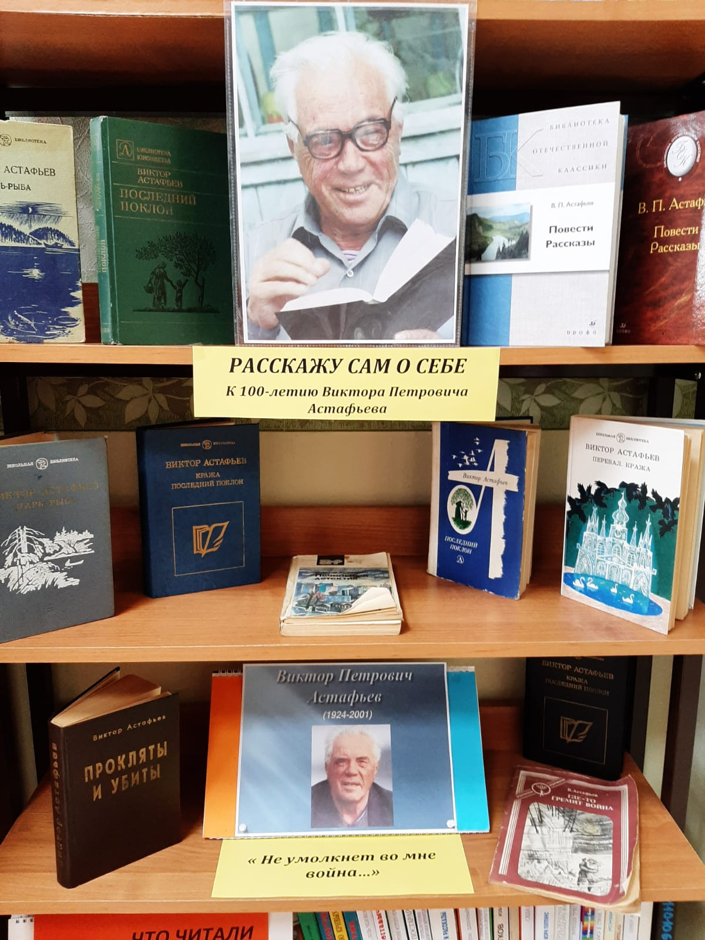
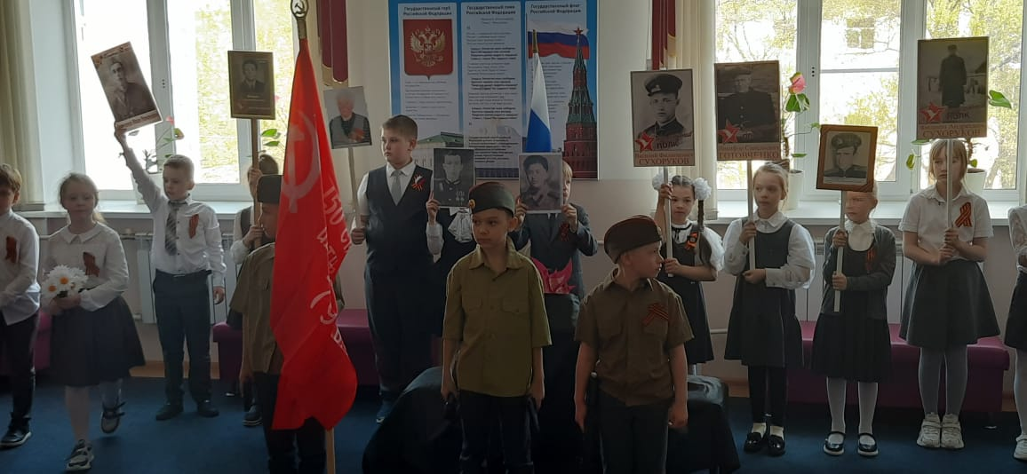
В апреле 2024 года во всех общеобразовательных учреждениях проведены мероприятия,
посвященные 100-летию со дня рождения В.П. Астафьева,
а в октябре – 210-летию со дня рождения М.Ю. Лермонтова.
Ежегодно в мае проводятся библиотечные уроки, викторины, литературно-музыкальные композиции, оформляются книжные выставки ко Дню Победы.

Slide 9
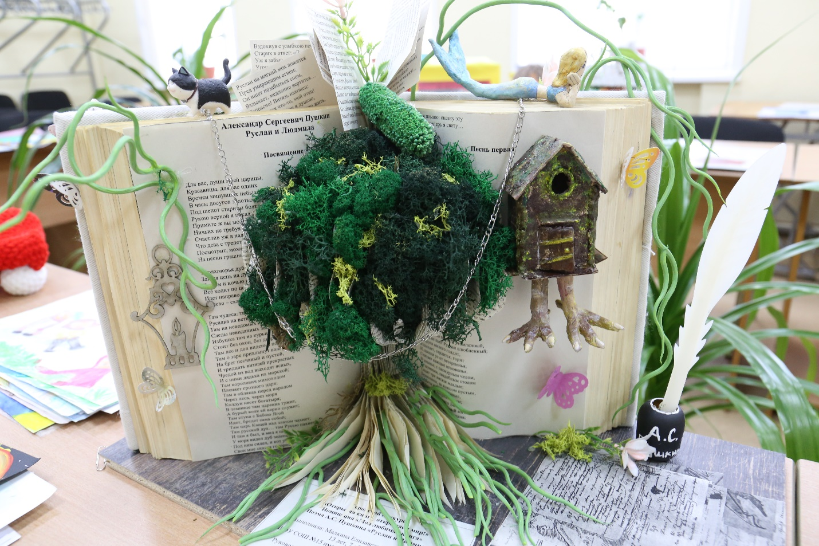
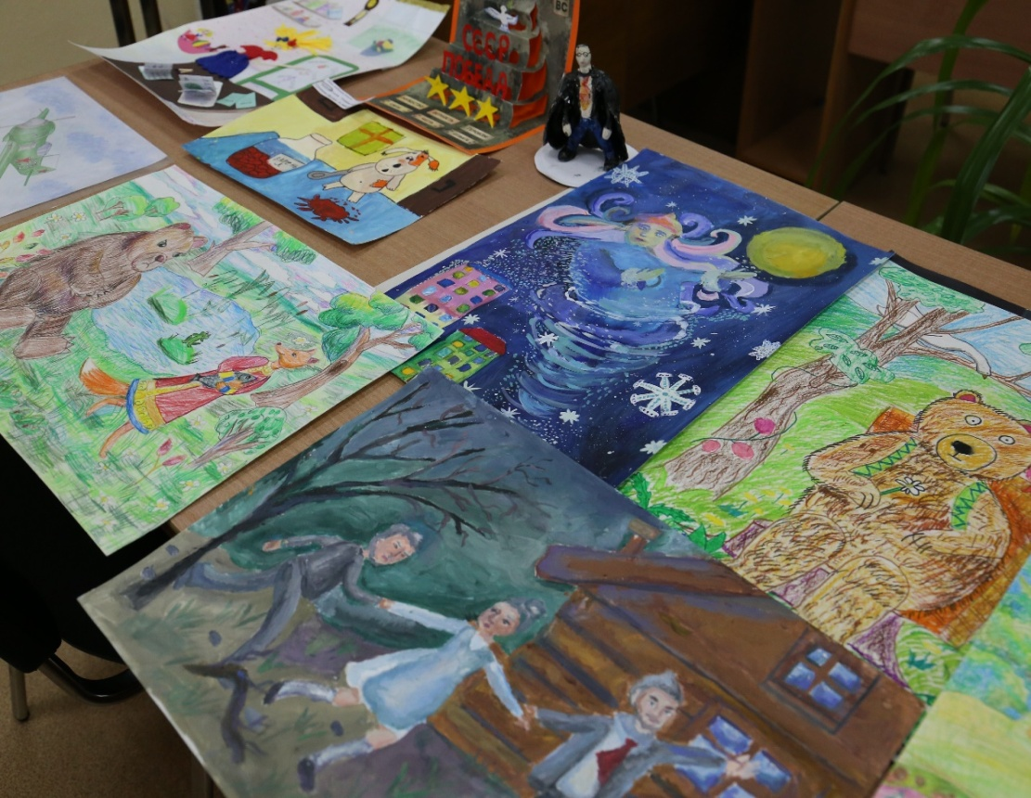
В рамках реализации проекта «Открывая книгу, открываем мир!» второй год подряд проводится конкурс творческих работ с одноименным названием.
Конкурс проводится по 2-м номинациям: «Моя любимая книга» и «Многогранный мир книги». Ребята представляют на конкурс рисунки, поделки, а также сочинения, эссе, очерки, в которых делятся размышлениями о прочитанных произведениях. За это время в конкурсе приняли участие 622 обучающихся из 60 образовательных организаций.
По итогам реализации проекта с 2022 по 2024 годы значительно увеличилось количество обучающихся, вовлеченных в библиотечные сообщества: клубы,
гостиные, студии, кружки, творческие объединения и др.

Slide 10
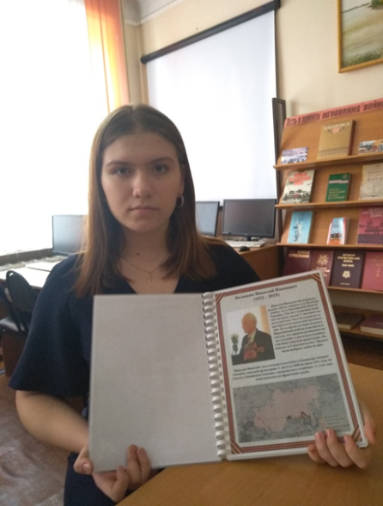
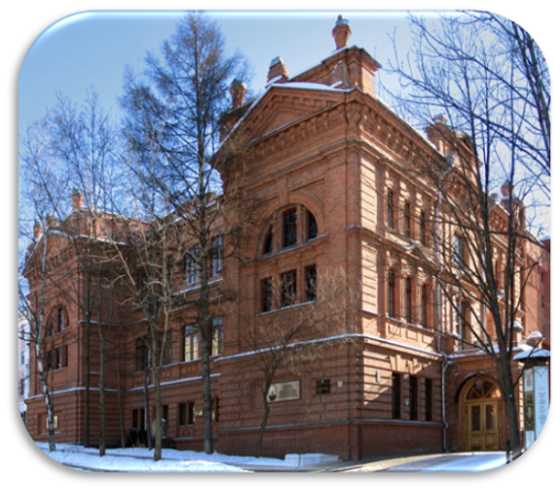
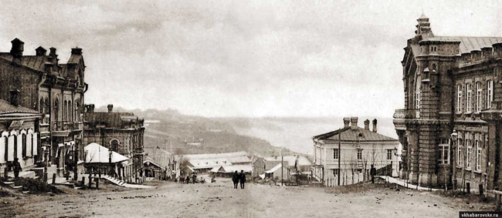
Инновационные проекты, реализуемые в общеобразовательных организациях:
Проект «Книга Памяти»
С 2018 года в школе № 12 под руководством заведующего информационно-библиотечным центром Бутенко Елены Евгеньевны реализуется проект «Книга Памяти». Участники проекта собирают поисковый материал о боевом пути родственников учащихся и учителей, прошедших Великую Отечественную войну.
В 2020 году вышел электронный вариант 1-го тома «Книги Памяти».
К 80-летию Победы готовится к выпуску 2-й том.
Индивидуальные проекты учеников 11 класса
Виртуальная экскурсия «Улица Шевченко – свидетель прошлого».
Экскурсия по первой улице города, самой старой, которая несколько раз меняла свое название: Береговая, Садовая, Алексеевская, а с 1923 года – улица им. Тараса Григорьевича Шевченко. Здесь что ни здание -это памятник истории и культуры.
Краеведческая настольная игра «Памятники Хабаровска»
Проект в игровой форме знакомит учеников 5-6-х классов с основными городскими достопримечательностями: памятниками Хабарову Е.П., Муравьеву-Амурскому Н.Н., Дьяченко Я.В. и другим выдающимся деятелям.

Slide 11
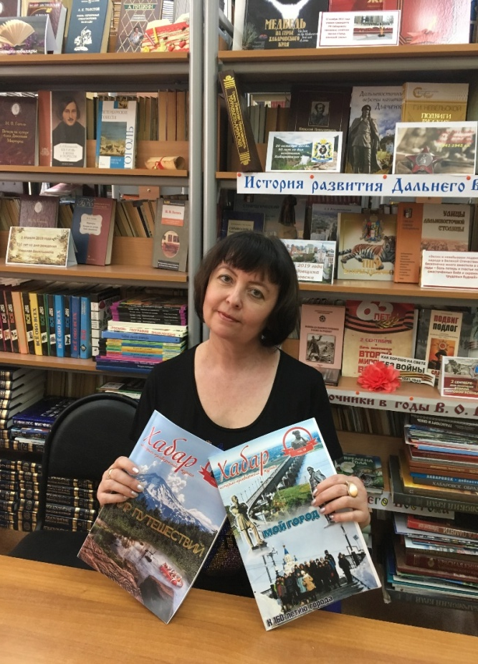
Проект историко-краеведческий журнал «Хабар»
:
В 1998 году к 60-летию Хабаровского края в лицее инновационных технологий начал свою реализацию проект по созданию историко-краеведческого журнала «Хабар». Журнал издается 2 раза в год. Участие в издании журнала принимают школьники 5-11-х классов. Старшеклассники помогают маленьким журналистам, делясь с ними своим опытом.
Как и любое периодическое издание, журнал включает в себя тематические рубрики:
«Вспоминая прошлое»,
«Времен связующая нить»,
«Культурное наследие»,
«Наши герои»,
«Глазами очевидца» и др.
На презентации нового номера всегда присутствуют почетные гости. В свое время это были писатели Всеволод Сысоев, Николай Наволочкин, художник Сергей Логинов и многие другие известные люди города.

Slide 12
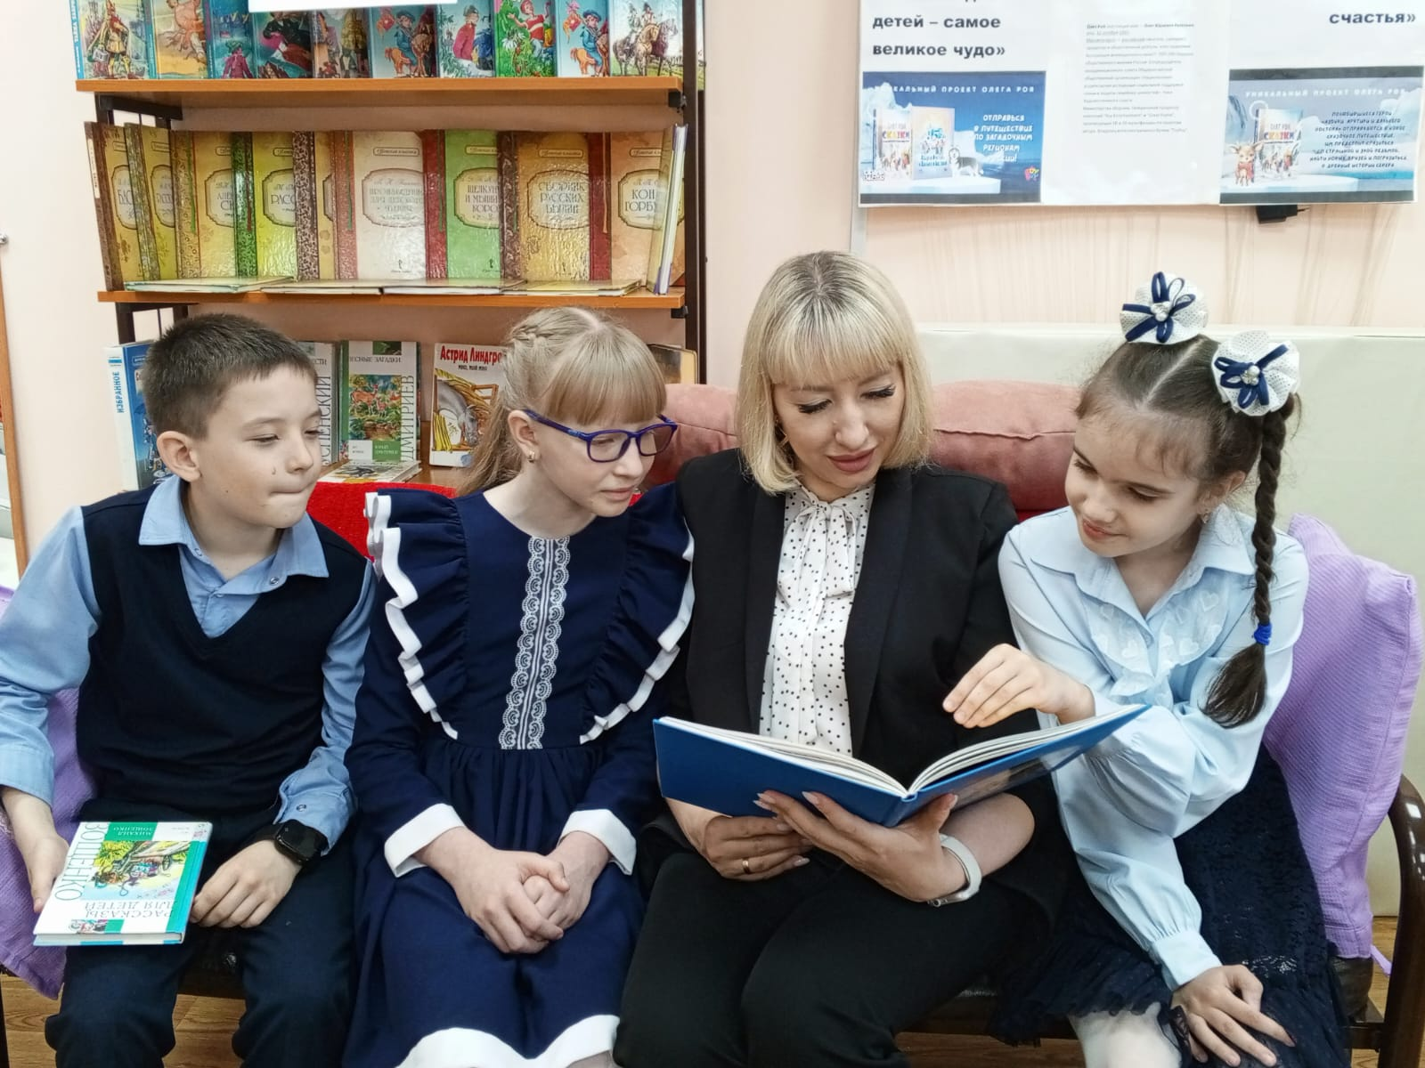
Муниципальные практики и программы по внеурочной деятельности
В школе № 10 заведующий ИБЦ Хамутенко Н.В. разработала программу по внеурочной деятельности «Словесное творчество» для учащихся 1-4-х классов. Программа разработана в 2024 году, срок реализации – 2024/2025 учебный год. Главная цель: расширение читательского пространства школьников, развитие индивидуальных и творческих способностей. Названия мероприятий: «Путешествие в космос», «Мой любимый сказочный герой», «Сочиняем сказку сами» и др.
Г. Ж. Мамасаидова, педагог-библиотекарь школы № 6, совместно с педагогами успешно реализует практику «Семейное чтение». Возрождение семейного чтения, развитие активной читательской среды ребенка могут быть достигнуты на основе совместных усилий семьи, школы и педагогического коллектива.
В волочаевском лицее Дьячкова Т.И. разработала и реализует с 2024/2025 года программу по внеурочной деятельности» для обучающихся 5-6-х классов «Чтение с увлечением».

Slide 13
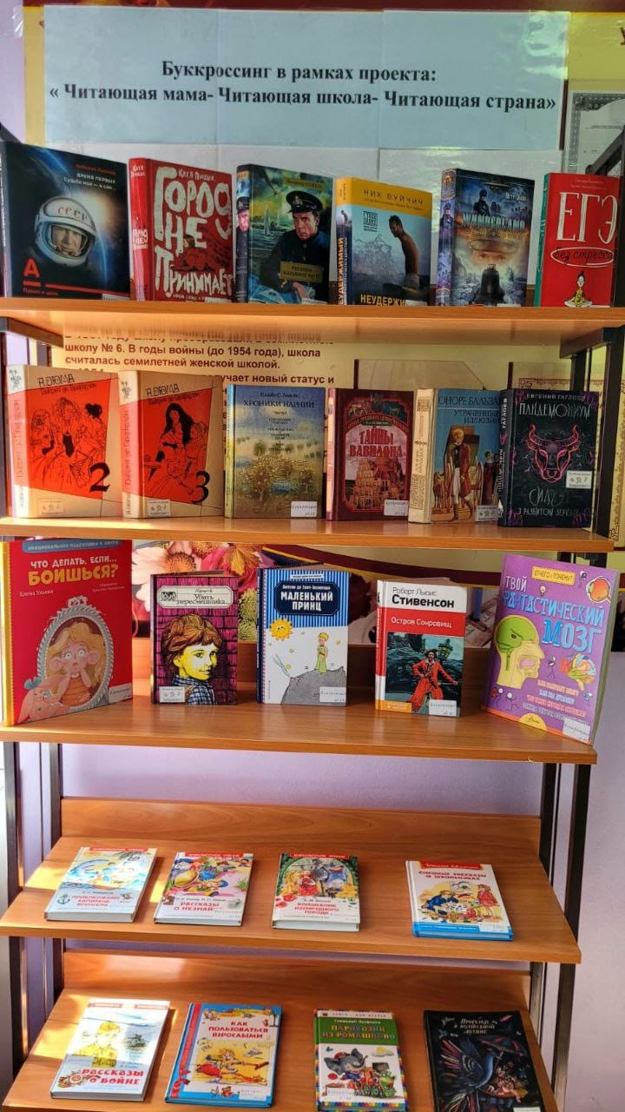
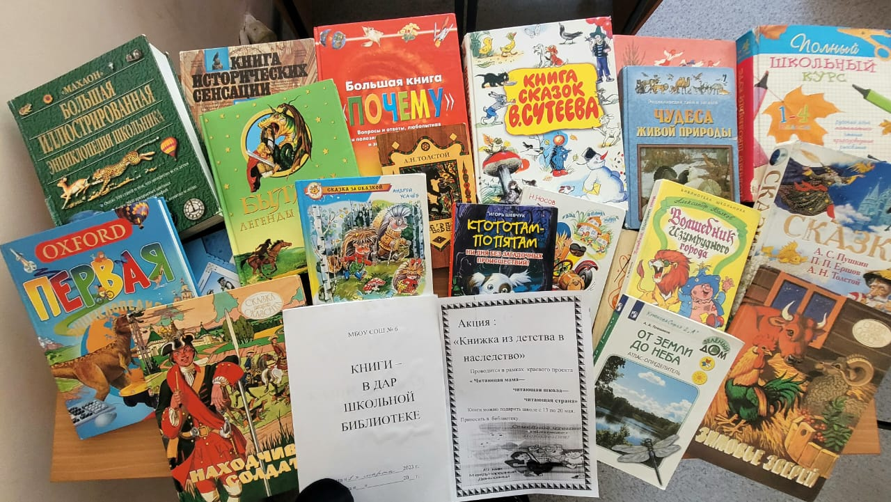
Реализация краевого сетевого проекта
«Читающая мама- Читающая школа-Читающая страна»
С апреля по декабрь 2024 года в общеобразовательных организациях края реализуется этот замечательный проект. От города Хабаровска в нем участвуют 5 учреждений: школы № 6,10,44,49, гимназия № 5 и кадетская школа № 1 имени Ф.Ф. Ушакова. В феврале 2025 года состоится круглый стол, на котором участники проекта поделятся своим опытом его реализации.
За это непродолжительное время проведено много интересных мероприятий, получено положительных эмоций, а, самое важное, достигнута главная цель проекта – возрождение традиций семейного чтения.

Slide 14
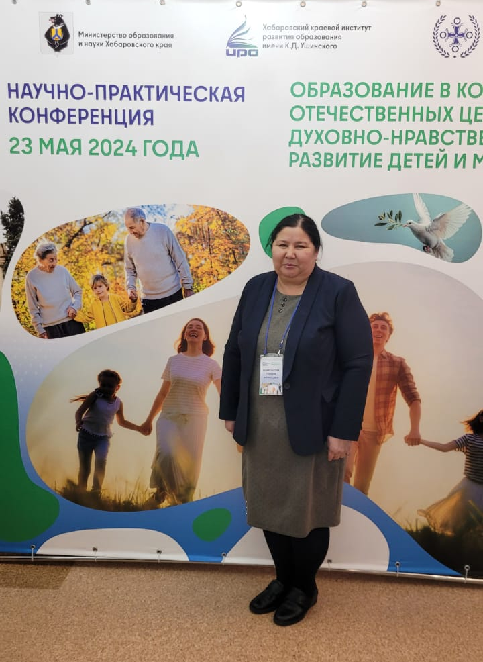
Участие в краевых конференциях, семинарах-практикумах
Сотрудники школьных библиотек/информационно-библиотечных центров города активно участвуют в краевых конференциях.
В октябре 2022 года Конкина Е.Ю., заведующий ИБЦ лицея инновационных технологий, на краевом семинаре-практикуме «Повышение профессиональных компетенций библиотекарей для реализации проектной деятельности обучающихся» рассказала об историко-краеведческом журнале «Хабар».
Бутенко Е.Е., заведующий ИБЦ школы № 12, на краевой конференции «Защита культурного кода России. Библиотека как пространство возможностей» выступила с докладом «Маленькими шагами по большой истории Хабаровска»
В мае 2024 года на краевой научно-практической конференции «Образование в контексте отечественных ценностей: духовно-нравственное развитие детей и молодежи» Мамасаидова Г.Ж., педагог-библиотекарь школы № 6, представила мастер-класс в рамках реализации проекта «Читающая мама-Читающая школа-Читающая страна», а в августе на конференции «Роль и место библиотек образовательных организаций в системе образования» в своем выступлении обобщила опыт реализации проекта в своем учреждении.

Slide 15
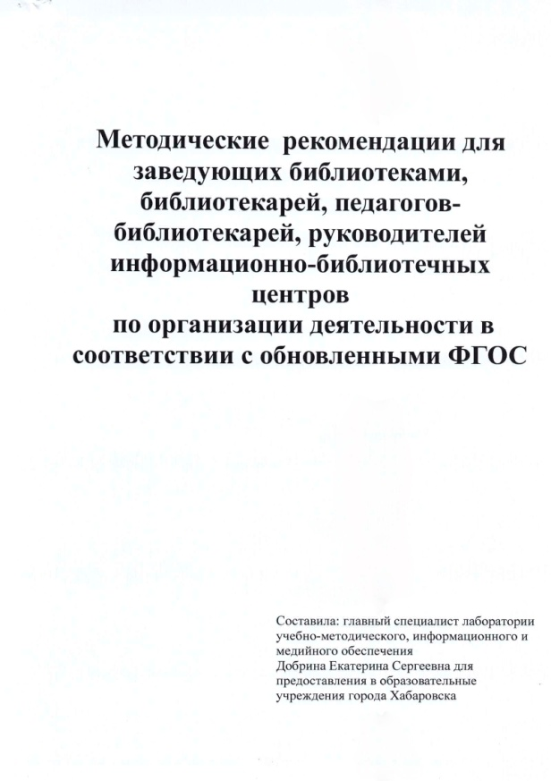
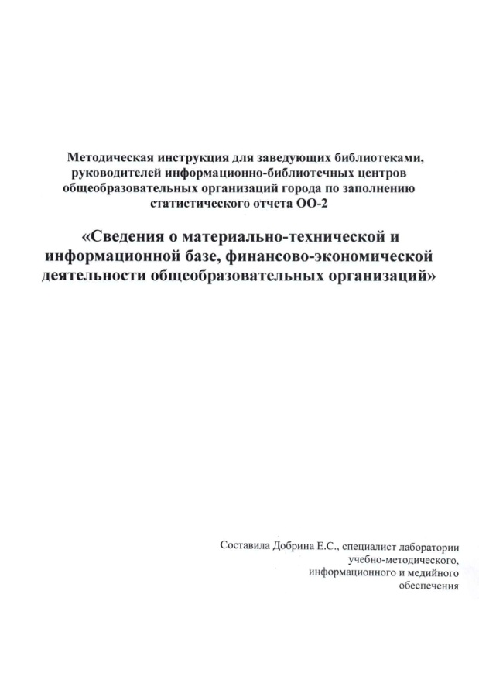
Ежегодно специалисты МАУ «Центр развития образования» оформляют методические рекомендации, инструкции, памятки по различным направлениям библиотечной деятельности, которые размещаются на сайтах МБИЦ, МАУ «Центр развития образования».
В октябре 2024 года на методическом совещании по инвентаризации учебных фондов школьных библиотек/ИБЦ Конкина Е.Ю., заведующий ИБЦ лицея инновационных технологий, выступила с презентацией «Работа со списком экстремистских материалов». Презентация впоследствии была размещена на сайтах МБИЦ, МАУ «Центр развития образования».

